Slide 1

KALİTE YÖNETİM SİSTEMİ
Murat KAYA

Slide 2

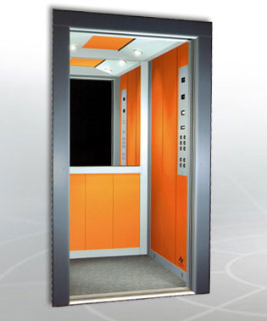
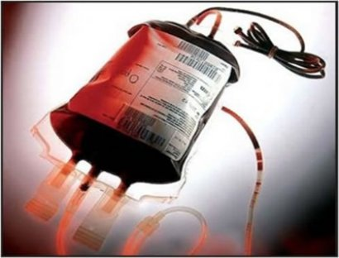
HABERLER
HASTANE ASANSÖRÜ CAN ALDI.
(Arızalı olduğu halde kapısı açık kalan asansör, 58 yaşındaki hastanın ölümüne yol açtı. Aynı hastanede asansör düşmüş, 6 kişi yaralanmıştı.)
18.04.2015
ÖZEL HASTANEDE YANLIŞ KAN VERİLEN HASTA HAYATA TUTUNMAYA ÇALIŞIYOR
(Eskişehir'de, yapılan kalça protez ameliyatında yanlış kan verildiği için yaşam savaşı veren hastanın ailesi, iddiayla ilgili doktor hakkında suç duyurusunda bulundu.)
19.06.2015

Slide 3
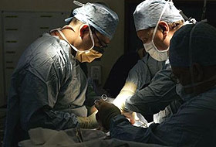
ÖZEL BİR HASTANEDE HASTA DOSYALARI KARIŞTI
“Bir hastanın burun kemiği yerine safra kesesi, diğer hastanın ise safra kesesi yerine burun kemiği alındı. Ameliyat sonrasında yanlışın farkına varıldı ve hastalar değiştirilerek tekrar ameliyata alındı" 12.05.2016
KARNINDA GAZLI BEZ UNUTULAN HASTA DAVA AÇTI
“Art arda geçirdiği ameliyatların sonuncusunda, karnından havlu büyüklüğünde bez çıkan kadın hatalı ameliyatı gerçekleştirdiğini iddia ettiği doktor ve hastaneden şikayetçi oldu.
Karnından havlu büyüklüğünde gazlı bez çıkan kadın: "Ölmüyorum ama sürünüyorum" dedi.
08.02.2016

Slide 4

ÖZEL HASTANEDE SKANDAL OLAY!
4 yıl önce İstanbul’daki özel hastanede Trabzonlu bir aile ile Adıyamanlı bir ailenin bebekleri karıştı. Gerçek ise boşanma kararı alan Trabzonlu ailenin çocuklarına yapılan DNA testiyle ortaya çıktı.

Slide 5
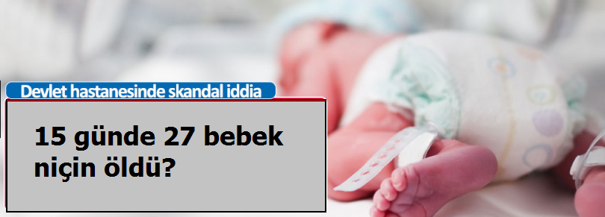
İddialar vahim: Ölümlerin nedeni hastane enfeksiyonu. Bir kuvözde 3 bebek yatırılıyor. Tadilat nedeniyle elini kolunu sallayan hastaneye girebiliyor. Toplu ölümleri gizlemek için ölen bebeklere oksijen bağlıyorlar.

Slide 6
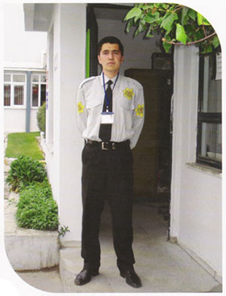
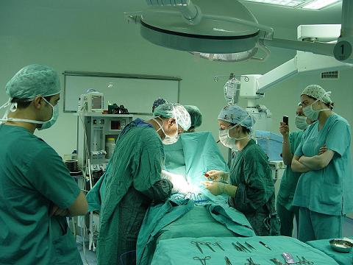
Hastanede hastaların eşyaları
çalınınca hastane güvenliği zor
günler geçirdi.
Ameliyat esnasında hayatını
kaybeden çocuğun ölüm nedeni
araştırılıyor.

Slide 7
Sağlık Hizmeti
Sağlık hizmeti karmaşık ve yüksek risk taşıyan bir iştir. Can ve mal güvenliğini başkalarına emanet etmiş insanlara hizmet verir.

Slide 8
“Hata”
Yanlış, yanlışlık ya da yanılgı
İstemeyerek ve bilmeyerek, kasıt olmadan yapılan kusur.

Slide 9
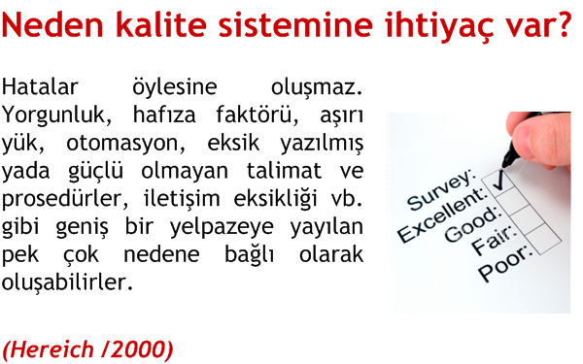

Slide 10

Yanlış Soru: Suçlu kim?
Doğru Sorular: Neden?
Nasıl?
Nerede?

Slide 11

Sistem İnsan
Deming %98 %2

Slide 12
Sağlık hizmetleri risklerin doğru yönetilmesi gereken bir alan
Bu yüzden
Kalite Yönetim Sistemine ihtiyacımız var.

Slide 13
Kalite
“Doğru şeyleri başlangıçta doğru
zamanda ve devamında sürekli yapma”yı
ifade eder.

Slide 14

Kalite Yönetim Sistemi
DÜŞÜNME
KARAR
EYLEM
DEĞERLENDİRME
BİRLİKTE

Slide 15
Sağlık Sektöründe Bir Çok Kalite Standardı Yayınlanmıştır
Joint Commision İnternational Standards (JCI) Uluslararası Akreditasyon Standartları
EFQM ( European Foundation for Qulity Manangement ) Mükemmellik Modeli
ISO (International Organization for Standardization) 9001
ISO 14001 Çevre Yönetim Sistemi
OHSAS 18001 İş Sağlığı ve Güvenliği Yönetim Sistemi
ISO 22000 Gıda Güvenliği

Slide 16
Türkiye’de Sağlıkta Kalite
2003 yılında sağlıkta dönüşüm programı ile başlamıştır. Ana hedefi sürekli kalite gelişimini sağlamaktır.
2005 yılında sağlık hizmeti sunumunda kaliteyi esas alan kurumsal performans ve kaliteyi geliştirme çalışmaları eklenmiştir.
2009 senesinde ise yayınlanan standartlar uygulamaya geçmiştir.
2016 yılında yayınlanan son standartlarla Sağlık hizmetine erişim, hizmet alt yapısı, süreçlerin değerlendirilmesi, hasta memnuniyetinin ölçülmesi, ve belirlenen hedeflere ulaşma derecesinin ölçümüne dayalı kapsamlı bir hastane değerlendirme sistemi hayata geçirilmiştir.

Slide 17
SKS ÜÇ ANA HEDEFE ODAKLANMAKTADIR;
Hasta ve Çalışan Güvenliğinin Sağlanması
Hasta ve Çalışan Memnuniyetinin Sağlanması
Etkinlik ve Etkililiğin Sağlanması

Slide 18
Hasta ve Çalışan Güvenliğinin Sağlanması
Hastanelerde hasta ve çalışan güvenliğinin oluşturulup uygulamasından hastane yönetimi sorumludur. Bu amaçla; iyi bir ekip kurmalı ve iyi iletişim sağlamalıdır. Amaç hasta ve çalışanın zarar görmemesidir. Bu nedenle önlemler alınmalı, girişimlerde bulunulmalı, hedefler konulmalı.
Hasta Güvenliğinde Temel Hedef; Önlenebilir Hataların; Hastaya zarar
verecek şekilde ortaya çıkmasını engelleyecek yeni tasarımlar yapmak,
Hataların hastaya ulaşmadan, yakalanmasını ve düzeltilmesini
sağlayacak önlemler almaktır.

Slide 19
2. Hasta ve Çalışan Memnuniyetinin Sağlanması
Hasta ve çalışan memnuniyet düzeyinin belirlenmesi kalite çalışmalarında varılan noktayı anlamada önemli bir bileşendir. SKS uygulamaları hem hizmet kalitesi hem de klinik kalitenin iyileştirilmesini sağlayarak memnuniyete olumlu etki yapmaktadır. Standartlar ayrıca memnuniyet düzeylerinin izlenmesi, değerlendirilmesi ve iyileştirilmesi noktasında gerekli uygulamaları ortaya koymakta ve memnuniyeti önemli bir performans izleme aracı olarak kullanmaktadır.

Slide 20
Örneğin;
Sağlık çalışanlarının çalışma alanlarının iyileştirilmesi
Hizmet sunum alanlarının temiz ve konforlu olması
Bekleme sürelerinin kısa olması
Sağlık çalışanlarına görüşlerinin alınması
Hastalara bilgilendirme yapılması
İletişimin en üst düzeyde tutulması
Engelli kişilerin hizmet alımının kolaylaştırılması
Yaşlı kişilerin hizmet alımının kolaylaştırılması gibi

Slide 21
3. Etkinlik ve Etkililiğin Sağlanması
Burada amaç; doğru hizmetin; doğru zamanda, en az maliyetle gerçekleştirilmesidir. Literatürde etkinlik ve etkililik kavramları aşağıdaki gibi tanımlanmaktadır:
Etkinlik, doğru işin yapılması,
Etkililik işin doğru yapılmasıdır.
Bu iki kavramın birlikte sağlanması hedeflenmelidir. Sağlıkta Kalite Standartları bu iki kavramın gerçekleştirilmesine yönelik olarak hazırlanmıştır.

Slide 22



Slide 23

DOKÜMAN YÖNETİMİ
MSG hastanelerinin kalite sistemini etkileyen faaliyetlere yönelik olan dokümanların hazırlanması, onaylanması, yürürlüğe konması, revizyonu ve kontrolü ile ilgili yöntemler oluşturulmuştur.

Slide 24
DOKÜMAN TANIMLARI
Prosedür: Kaliteyi etkileyen tüm faaliyetlerin nerede, kim tarafından, nasıl, ne zaman ve niçin planlanıp yürütüleceğini ve kontrol edileceğini açıklayan yazılı dokümanlardır.
Talimat: Bir işin basamaklarının doğru olarak nasıl yapılacağını detaylarıyla anlatan kısa, basit,anlaşılabilir yazılı dokümanlardır.
Form: Prosedür ve talimatlarda anlatılan işleri destekleyen, kim tarafından ve nasıl yapıldığının kaydedildiği dokümanlardır.

Slide 25
DOKÜMAN TANIMLARI
Yardımcı Doküman: Kalite Yönetim Sistemi’nde kullanılan ancak KYB tarafından hazırlanmayan, numara verilerek takibi yapılan teknik şartnameler, defterler, protokoller, kullanım kılavuzları, kitap, dergi, vb. dokümanlardır.
Dış Kaynaklı Doküman: Hastane içinde oluşturulmayan fakat yasal olarak vb. sebeplerle hastanede kullanılması ve güncelleştirilmesi gereken dokümanlardır.
Bunlar: Sağlık Bakanlığı’na ait mevzuat, yönetmelikler, kalite sistemi içinde referans doküman olarak kullanılan standartlar serisi, JCIA standartları kitapları, kılavuzları vb. dokümanlardır.

Slide 26
DOKÜMAN TANIMLARI
Rehber: Bir faaliyetin sürecin detaylı ve bütün olarak anlatıldığı kılavuz niteliğinde dokümanladır.
Plan: Kuruluş içinde belli zamanlarda gerçekleştirilmesi gereken faaliyetlerin (kuruluş içi tetkik, eğitim vb.) uygulama periyodu ya da tarihlerini gösteren dokümanlardır.
Algoritma : Hastanın tanı ve tedavisine yönelik klinik bulguların tanımlandığı akış şemalarıdır.
Görev Tanımı: Medicana Sağlık Grubu Hastanelerinde çalışan tüm personelin ana görev ve sorumlulukları ile sahip olmaları gereken özellikleri tanımlayan dokümanlardır.

Slide 27
Kontrollü Doküman: Kalite Yönetim Sistemi içerisinde kullanılması doğruluğu, güncelliği ve içeriği onaylanmış, yayınlanması, dağıtımı ve değişikliği sadece yetkili kişilerce yapılabilen dokümanlardır.
Kontrolsüz Doküman: Herhangi bir güncelleme ve iptal işlemi uygulanmayan, sadece bilgi amacıyla, müşterilere veya tedarikçi firmalara verilen doküman türüdür.
DOKÜMANLARIN YÖNETİMİ

Slide 28
Kalite Standartlarındaki değişiklikler, uygulama sırasında ortaya çıkan aksaklıkların düzeltilmesi için dokümanlarda değişiklik yapılması gerekebilir. İsteyen herkes tarafından sözlü veya yazılı olarak bu revizyon isteği kalite bölümüne yapılabilinir.
Önerilen değişikliklerin kuruluşun Kalite Yönetim Sistemi ile uyumu açısından değerlendirmesi, dokümanı inceleyen ilgili komite yada bölüm yöneticisi tarafından, gerektiğinde Kalite Yöneticisi tarafından yapılır.
DOKÜMANLARDA REVİZYON YAPILMASI

Slide 29
Tüm personel yayınlanan dokümanları okumaktan ilgili yöneticide personelinin dokümanları okuyup okumadığını kontrol etmekten sorumludur.
Ayrıca kalite ekipleri alan vizitlerinde yeni yayınlanan ve/veya revize edilen dokümanlar ile ilgili rastgele seçtikleri personele sorular sorarak dokümanlarının bilinirliliğinin takibini yapar.
Gerekirse bölüm yöneticine mail yoluyla bilgi verilir.
DOKÜMANLARIN TAKİBİ VE OKUNMASI

Slide 30

DOKÜMANLARA ULAŞMA (INTRANET/ENZİM)

Slide 31
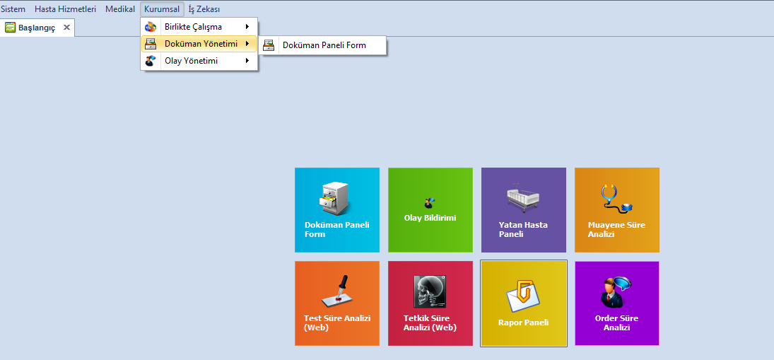
DOKÜMANLARA ULAŞMA (ENZİM)

Slide 32
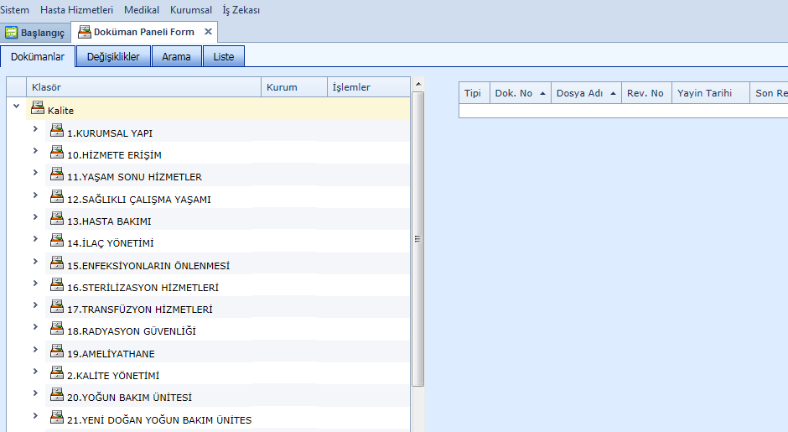
DOKÜMANLARA ULAŞMA (INTRANET/ENZİM)

Slide 33
KALİTEYE YAPILAN BİLDİRİMİ
GÜVENLİ RAPORLAMA SİSTEMİ
Gerçekleşen İstenmeyen Olay
Ramak Kala Hata
DÜZENLEYİCİ ÖNLEYİCİ FAALİYET İSTEĞİ (DÖF)

Slide 34
GÜVENLİ RAPORLAMA SİSTEMİ
Hasta ve çalışan güvenliğini tehdit eden durumları enzim sisteminde yer alan güvenlik raporlama (olay bildirimi) olarak kaliteye bildirilir.
Ramak Kala Olay: Hasta ve çalışanların güvenliğini tehdit edebilecek, gerçekleşmek üzereyken son anda gerçekleşmeyen istenmeyen olayları ifade eder.
  Gerçekleşen İstenmeyen Olay; Tedaviye ve bakıma yönelik, hastaya ulaşan istemeyen hata ve yaralanmalardır.

Slide 35
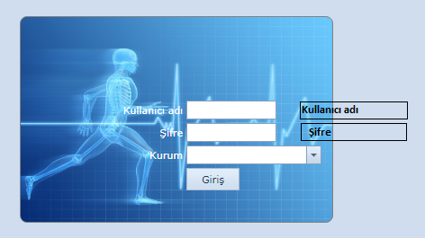
GÜVENLİ RAPORLAMA SİSTEMİ
Hasta ve çalışan güvenliğini tehdit eden durumları enzim sisteminde yer alan güvenlik raporlama (olay bildirimi) olarak kaliteye bildirilir.

Slide 36
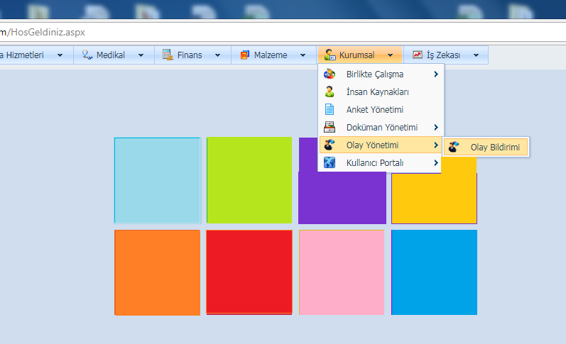

Slide 37
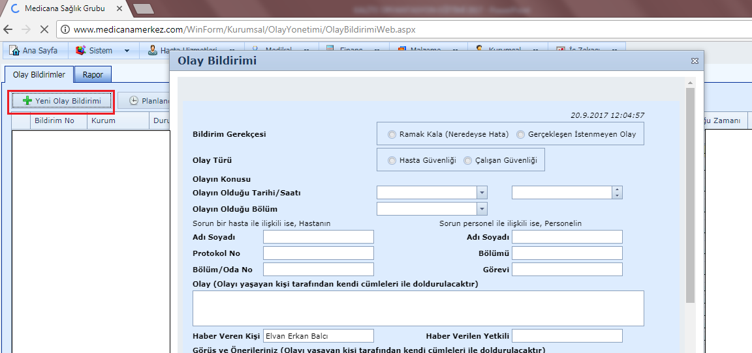

Slide 38
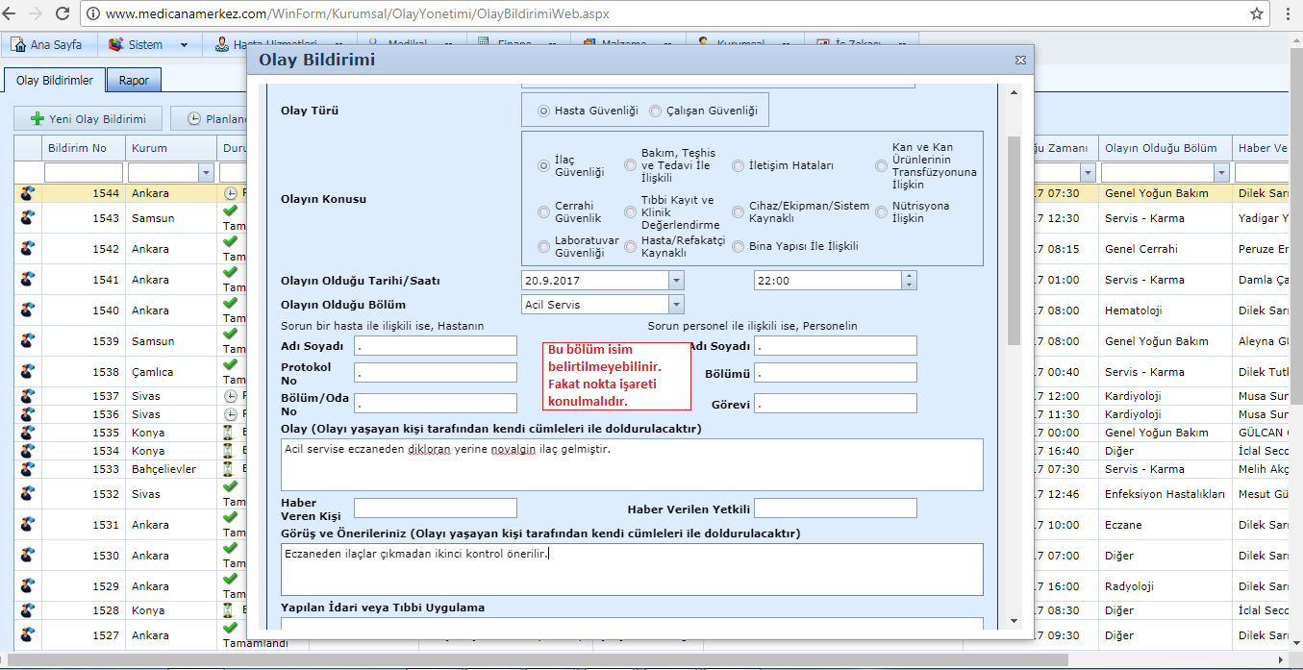

Slide 39
UYGUNSUZLUK NEDİR?
Yapılmakta olan işlerin ilgili prosedürlere uygun olmaması, iç ve dış kalite denetimleri sonucunda ortaya çıkan eksik ve yanlışlar, teknik, biyomedikal ve bilgi sistemleri iş isteklerinin zamanında tamamlanmaması, gösterge yönetimi kapsamında eşik değeri aşan verilerle ilgili düzeltici önleyici faaliyet isteği yapılır.
Düzeltici Önleyici Faaliyetler Prosedürü

Slide 40
UYGUNSUZLUĞUN BİLDİRİLMESİ
  Medicana Sağlık Grubu’nda tüm çalışanlar uygunsuzluk tespitinde bulunabilirler.
  Uygunsuzlukların giderilmesinden birinci derecede sorumlu olan kişiler, uygunsuzluğun tespit edildiği bölümün sorumlulardır.
  Tespit edilen uygunsuzluklar Düzeltici Önleyici Faaliyet İstek Formu ile kalite bölümüne bildirilir. Kalite bölümü ilgili yöneticiden düzeltici faaliyet isteğini talep/takip eder.

Slide 41
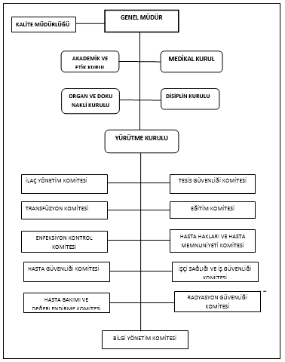
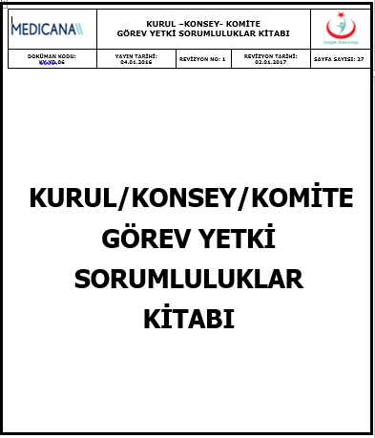
KOMİTELER

Slide 42
BÖLÜM KALİTE SORUMLULARI
  Hastane Kalite Standartları uygulamasına yönelik Bölüm Kalite Sorumluları birimlerinde kalite standartlarını uygulamak ve uygulatmak, ayrıca kalite birimi ile koordine çalışmakla yükümlüdür.
  Sorumlular bölümlerde yürütülen DÖF’leri takip eder.
  Yayınlanan dokümanların güncelliğini yitirmesi durumunda, Kalite Yönetim Birimine ’ne bilgi verir.
  Yayınlanan dokümanların kendi biriminde görevli çalışanlar tarafından okunup okunmadığının kontrolünü yapar.
  Birim sorumluları birimlerine ait olan kalite standartları doğrultusunda belirlenen gösterge verilerini toplar, kalite birimi ile paylaşır, sürecini takip eder gerekirse iyileştirme çalışması başlatır.
  Kalitenin yükseltilmesine yönelik önerilerini kalite birimi ile paylaşır.

Slide 43
İÇ TETKİK/ ÖZ DEĞERLENDİRME
Sağlık Bakanlığı Sağlıkta Kalite Standartlarına hastanenin uyumunun hastane iç tetkik ekibi tarafından değerlendirildiği bir öz değerlendirmedir.
Öz değerlendirmeden 10 gün önce alanlara bilgi verilerek denetim yapılacağı açıklanır.
Denetim sonrası eksiklerle ilgili düzeltici önleyici faaliyetler planlanarak takip edilir.
Hazırlanan rapor üst yönetim tarafından değerlendirilir.

Slide 44
GÖSTERGE YÖNETİMİ
Kalite yönetiminde kararlar kanıta (veriye) dayalı olmak durumundadır. Yani; hizmetin kalitesini, verimliliğini, etkinliğini, sonuçlarını izlemek, hesap verebilirlik, ileriye dönük planlama ve karşılaştırma yapabilmek, ölçmek ve ölçüm sonuçlarını değerlendirmekle mümkün olacaktır.
Bu kapsamda bölüm performansını belirlediğimiz paramatrelerle ölçmemize göstergeler (indikatörler) yardımcı olacaktır.
Sağlık Bakanlığı Sağlıkta Kalite Standartları kapsamında;
68 bölüm bazlı gösterge 125 klinik bazlı gösterge takip edlmektedir.

Slide 45
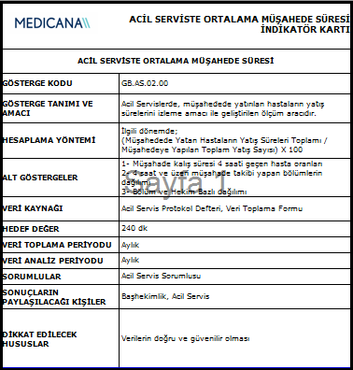
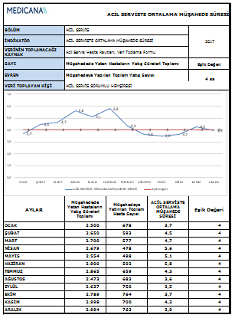
GÖSTERGE KARTI

Slide 46
PROBLEM ÇÖZME VE İYİLEŞTİRME
(Planla – Uygula – Kontrol Et – Önlem Al)
PUKÖ adım - adım plan yaparak sonuca ulaşmakta kullanılan sistematik bir yaklaşımdır.
ÖNLEM AL
PLANLA
PUKÖ
KONTROL
ET
UYGULA

Slide 47
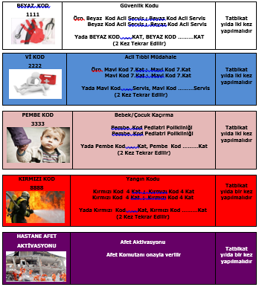
TATBİKATLAR

Slide 48
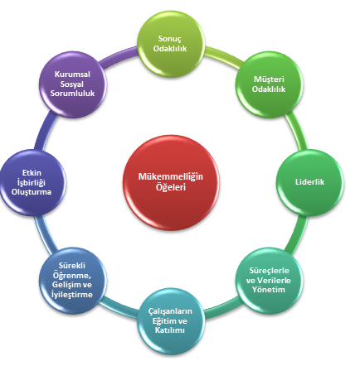

Kalite mükemmelliğe giden yolculuktur bu da iyi bir takım çalışmasının sonucudur.

Slide 49






Murat KAYA, MB, MSc, MBA
drkaya71@hotmail.com
@drkaya71
@drkaya71
www.drmuratkaya.com

